Slide 1
PIŠEM ZA PRAVICE 2020
GUSTAVO GATICA, ČILE

Slide 2


GUSTAVO GATICA, ČILE
»Svoje oči sem žrtvoval, da bi se ljudje prebudili,« pravi Gustavo.

Slide 3

Za kaj gre?
Ko so v Čilu zaradi naraščajočih cen in neenakosti izbruhnili protesti, je Gustavo Gatica v prestolnici Santiago študiral psihologijo.
Kot milijoni drugih se je tudi on podal na ulice.
Nekega usodnega novembrskega dne so policisti svoje šibrovke napolnili z gumijastimi naboji in pričeli streljati v množico.

Slide 4
Za kaj gre?
Med množico je bil tudi Gustavo. Zadet je bil v obe očesi in posledično trajno oslepel.
Med notranjo policijsko preiskavo po streljanju je bilo ugotovljeno, da nihče ni odgovoren.
A tisti, ki so dopustili, da pride do napada na Gustava, ostajajo nekaznovani.

Slide 5
PIŠITE DRŽAVNEMU TOŽILCU ČILA
Pozovite ga, da preišče poveljujoče, ki so bili vpleteni v streljanje.
Jorge Abbott Charme National Prosecutor
Naslavljanje: Dear Mr. National Prosecutor, Jorge Abbott Charme

Slide 6
POVEJTE GUSTAVU, DA NJEGOVA ŽRTEV NI ZAMAN
Pošljite mu sporočila upanja in solidarnosti.
Če znate, mu lahko napišete pismo podpore v Braillovi pisavi. Lahko se odločite tudi, da ustvarite reliefno sliko, s katero boste ustvarili spodbudno besedo v tej pisavi (na sola.amnesty.si/pisem-zapravice-2020 najdete nekaj primerov besed).

Slide 7
GUSTAVO GATICA, ČILE
»Mucha fuerza Gustavo. La lucha sigue y tu esfuerzo no ha sido en vano«.
Ostani močan, Gustavo. Boj se nadaljuje in tvoja prizadevanja niso bila zaman.
Gustavo! Tvoja zgodba me je navdihnila in je primer poguma in branjenja pravice do protestiranja.
»Gustavo! tu historia me ha inspirado y es un ejemplo de valentía en la defensa por el derecho a la protesta«.

Slide 8
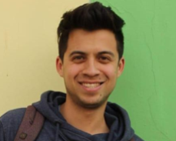
GUSTAVO GATICA, ČILE
Pomembno: Gustavo je oslepel. V svojih (solidarnostnih) sporočilih bodite pozorni na to, da ne bi bili nehote neobčutljivi.

Slide 9
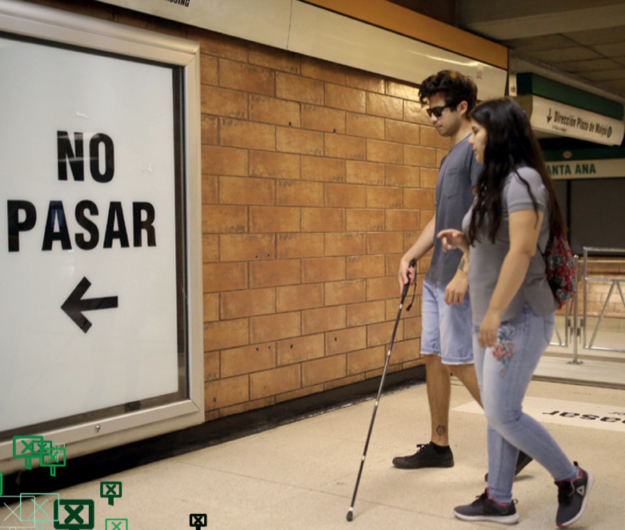
GUSTAVO GATICA, ČILE
Če imate čas, si lahko ogledate kratek posnetek: https://sola.amnesty.si/gustavo.

